Slide 1
CCS Core Control Services
Organisation
Beschaffung
Manipulation
Transport
Transformation
von Fertigungsdaten
Notes:
Allgemeine Daten zum Unternehmen:
Personal:
1 GF
6 Informatiker
1 Netzwerk-Administrator (Unix, NT, ...)
1 Techniker (Hardware/SPS-Programmierung)
1 Vertriebsmitarbeiter
2 Verwaltungsangestellte
Bei Bedarf Zugriffsmöglichkeit auf eine Reihe freier Mitarbeiter

Slide 2
CCS Eigenschaften
Daten- und Geräteabstraktion
Freie Verteilung im Netzwerk
Plattformunabhängigkeit
Erweiterbarkeit
Asynchrone Kommunikationsmechanismen
Notes:
Allgemeine Daten zum Unternehmen:
Personal:
1 GF
6 Informatiker
1 Netzwerk-Administrator (Unix, NT, ...)
1 Techniker (Hardware/SPS-Programmierung)
1 Vertriebsmitarbeiter
2 Verwaltungsangestellte
Bei Bedarf Zugriffsmöglichkeit auf eine Reihe freier Mitarbeiter

Slide 3
CCS Anwendungen
Bediensysteme
Prozessvisualisierung
Leitstandsysteme
Kommunikations-Gateways
Notes:
Allgemeine Daten zum Unternehmen:
Personal:
1 GF
6 Informatiker
1 Netzwerk-Administrator (Unix, NT, ...)
1 Techniker (Hardware/SPS-Programmierung)
1 Vertriebsmitarbeiter
2 Verwaltungsangestellte
Bei Bedarf Zugriffsmöglichkeit auf eine Reihe freier Mitarbeiter

Slide 4
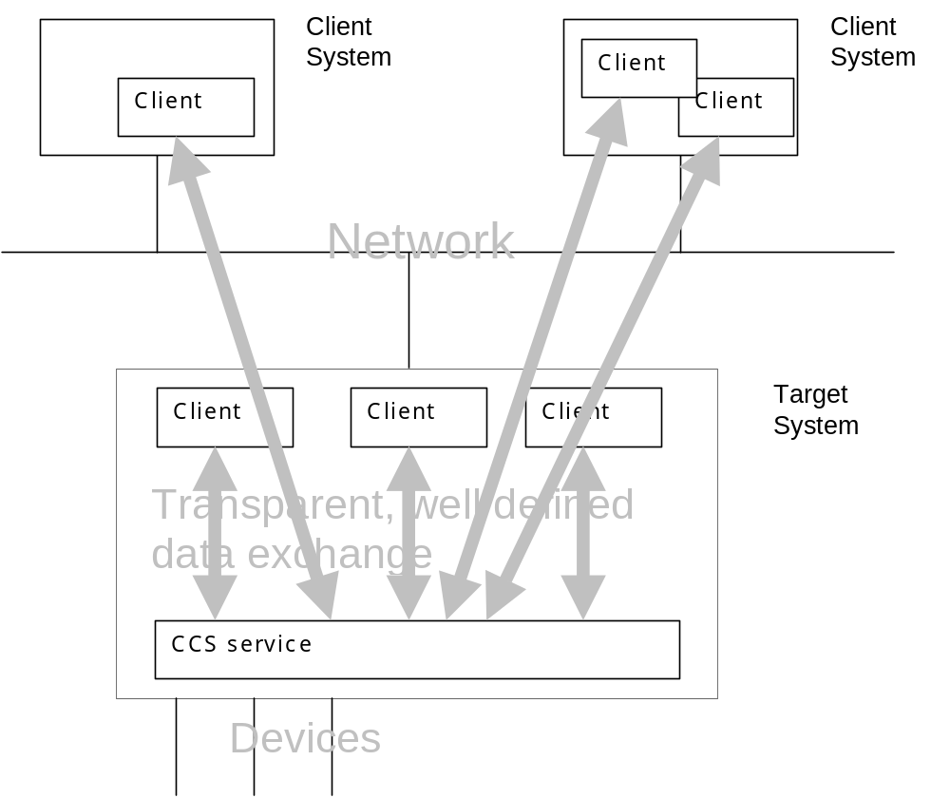
CCS Architektur
Notes:
Softwareentwicklung für industrielle Fertigung:
Integrationsdienstleistungen:
Projektabwicklung:

Slide 5
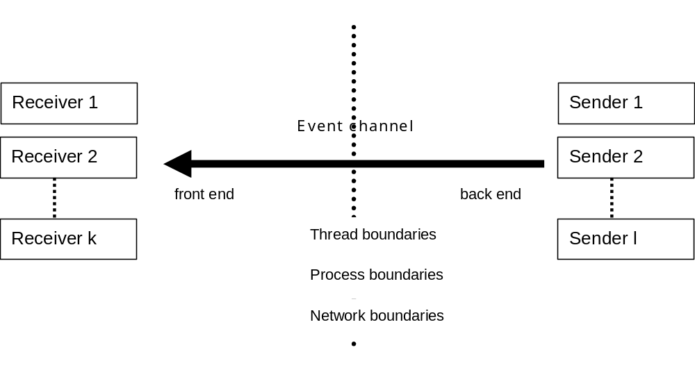
Ereigniskanäle

Slide 6
Qt Framework
WYSIWYG Design Umgebung
Einfache Schnittstellen zum CCS
Laufzeitsystem für den CCS-Zugriff
Erweiterbarkeit (C++)
Anwendungsspezifische Programmierung (C)
Notes:
Automobilindustrie und -zulieferer, z.B.:
Mercedes-Benz (Schulungsanlage)
Gentner (Airbag)
Autoliv (Airbag)
Delphi Packard Bell (Kabel)
Fertigungsindustrie allgemein, z.B.:
Herdegen (Leitz-Produkte)
Fuchs (Gewürze)
HHT (Fensterbau)
Maschinenbau, z.B.:
Ferromatic-Milacron (IQT)
Messer-Griesheim (CNC)

Slide 7
Basistechnologien
C/C++
(Java)
TCP/IP
CORBA
(DCOM)
Notes:
IQT-Terminal:
Omnicom-Steuerung:
Schulungsanlage:
Anlage zur Simulation einer Lackierstrasse
Originaltreue Konstruktion im Maßstab 1:5
Einsatz zum Testen neuer Lackierprogramme sowie zur Schulung von Bedienpersonal
2i erstellt Gesamtkonzeption, koordiniert Unterauftragnehmer, erstellt und liefert die Dokumentation
BMFT-Forschungsprojekt IMS:
Kooperation mit Firma IPETRONIC, Baden-Baden
Entwicklung einer Achslageregelkarte für bis zu 6 Achsen
Basierend auf Signalprozessoren, Kopplung mit V.25
2i entwickelt Firmware für diese Steuerungskarte

